Slide 1
Die Weltreise mit R. Kapuściński

Slide 2
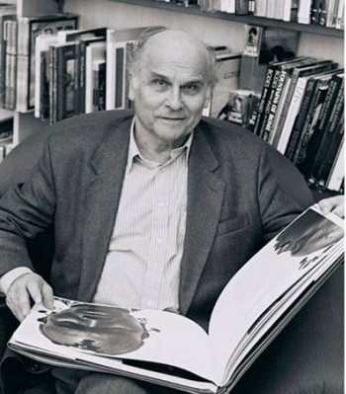
Heimat und Welt…
Heute nehmen wir Sie auf eine Weltreise
mit Ryszard Kapuściński - dem polnischen Kaiser der Reportage mit.

Slide 3
Als er zu seiner ersten Auslandsreise aufbrach, erhielt er „Historien“ des Herodot als Geschenk. Das Werk des alten Historikers begleitete ihn auf seinen Reisen nach Indien, China, Kleinasien und Afrika.
Und so hat sich seine Leidenschaft für das Reisen und Welterkunden vertieft, und sind auch "Meine Reisen mit Herodot" entstanden.

Slide 4
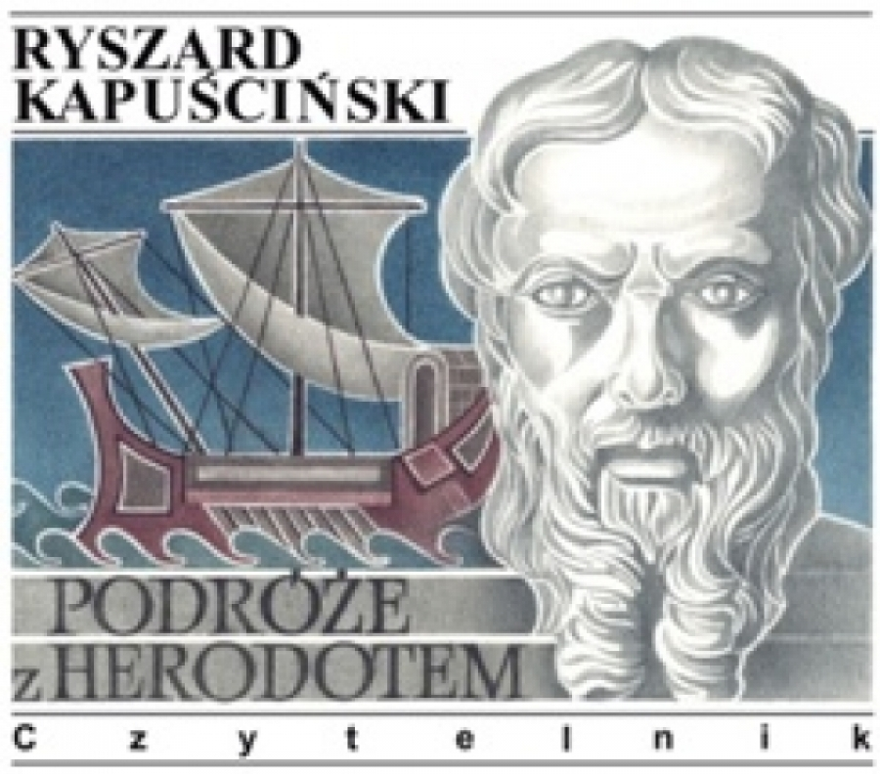
"Meine Reisen mit Herodot"
„…Es gibt so etwas wie eine Reiseansteckung und es ist eine Art Krankheit, die im Grunde genommen unheilbar ist…”
R. Kapuściński

Slide 5
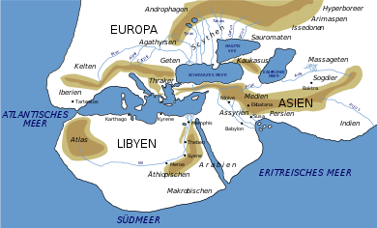
"Meine Reisen mit Herodot"
„…Der Mensch schafft nicht nur die Kultur und lebt darin,
der Mensch trägt sie in sich, der Mensch ist eine Kultur…”
R. Kapuściński
Karte zu Herodots „Welt“.

Slide 6
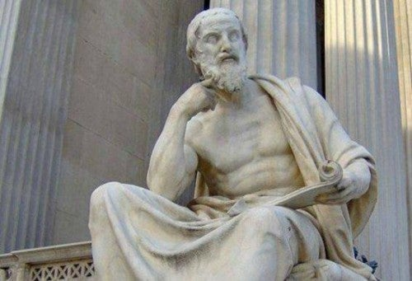
"Meine Reisen mit Herodot"
„... Nur die Kinder stellen die wichtigen Fragen und möchten wirklich etwas wissen…”
R. Kapuściński

Slide 7
Und wir machen uns mit Herrn Kapuściński auf eine weitere Reise, diesmal nach Afrika,
um die Hofleute des äthiopischen Kaisers Hajle Sellasje, ihre Knechtschaft, Gier und den Kampf um die Gunst des Herrschers kennenzulernen.

Slide 8
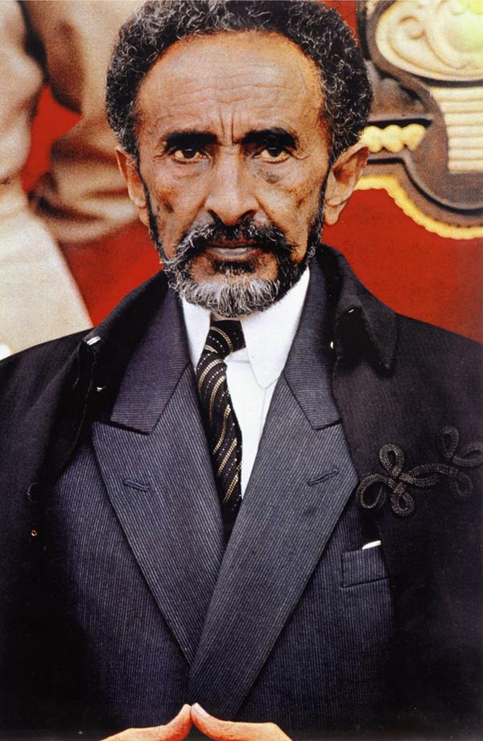
„König der Könige"
„… In einem reichen Land ist Geld nur ein Wertpapier, für das man auf dem markt etwas kaufen kann…
… In einem armen Land ist das Geld eine wunderbare, dichte, frische, mit ewigen Blüten besetzte Hecke, die Sie gegen alles abschirmt…”
R. Kapuściński
Hajle Sellasje - der letzte Kaiser von Äthiopien

Slide 9
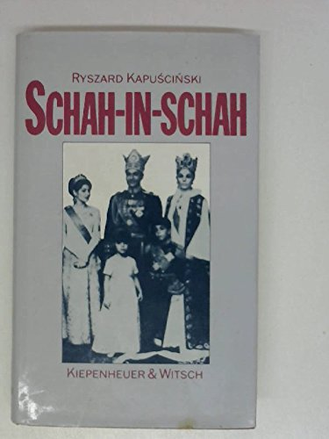
So sind die Erinnerungen der Menschen des letzten Kaisers von Äthiopien.
Und zu dieser Zeit im Iran kündigt Mohammad Reza Pahlawi "jedem an, dass er in einer Generation den Iran (der ein rückständiges, unentwickeltes, halb analphabetisches und barfüßiges Land ist) zur fünften Weltmacht machen wird".

Slide 10
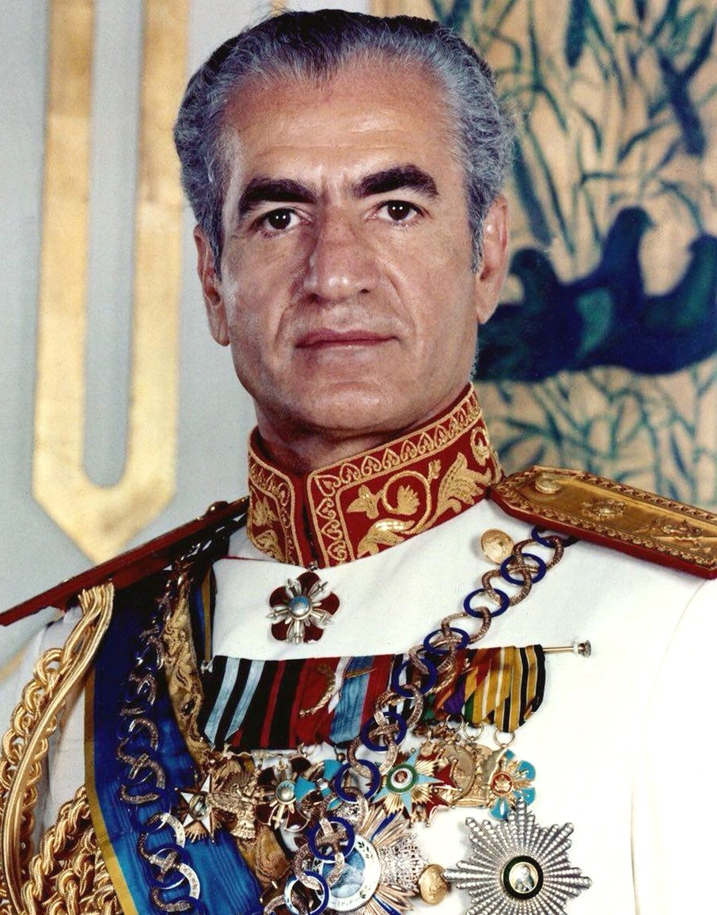
„Schah-in-Schah"
„… Entwicklung ist ein verräterischer Fluss, worüber jeder, der in seine Strömung eintritt, sich überzeugen wird…”
R. Kapuściński
Mohammad Reza Pahlawi – der letzte iranische Schah.

Slide 11
„Schah-in-Schah"
Warum ist es dem Groβkönig nicht gelungen, seine "Moderne" einzuführen?
Warum hat er in Brunnen in den Dörfern, in Pendelbusse oder in die Bekämpfung des Analphabetismus nicht investiert?

Slide 12
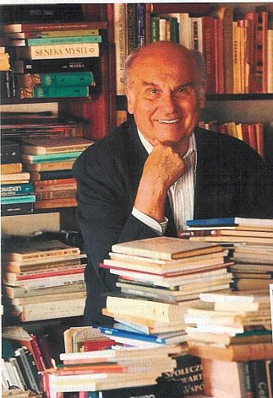
Kapuścińskis Bücher handeln von der Welt, wie sie in Wirklichkeit ist, von der wahren menschlichen Natur;
sie entdecken, erklären die Essenz der Ereignisse, enthüllen ein Geheimnis.
Deshalb versuchten wir heute Sie anzureizen, „Herodot der Neuzeit“ zu begegnen.
Erasmus+ Schuleteam von VIII LO Kraków

